Slide 1
Результаты организации предметно-развивающей среды в группе кратковременного пребывания в соответствии с ФГОС ДО и основной образовательной программой дошкольного образования
Результаты организации предметно-развивающей среды в группе кратковременного пребывания в соответствии с ФГОС ДО и основной образовательной программой дошкольного образования
Подготовила: воспитатель
группы кратковременного пребывания Богатовского филиала ГБОУ СОШ с.Герасимовка Елизарова Наталья Константиновна

Slide 2
Образовательная среда-совокупность условий, целенаправленных на всестороннее развитие ребенка в детском саду, на состояние его физического и психологического здоровья, успешность его дальнейшего образования.
Развивающая предметно-пространственная среда- часть образовательной среды, представленная специально организованным пространством (помещение, участками и т.д.), материалами, оборудованием и инвентарем, для развития ребенка дошкольного возраста в соответствии с особенностями каждого возрастного этапа. Охраны и укрепления здоровья, учета особенностей и коррекции недостатков их развития.

Slide 3
Зачем нужна предметно-пространственная среда воспитателю?
Единство педагогического процесса и преемственность этапов развития деятельности в младшем и старшем дошкольном возрастах обеспечивается системой развивающей предметной среды с учетом специфики образовательного процесса в разновозрастной группе кратковременного пребывания.
Развивающая предметно-пространственная среда является эффективным средством поддержки индивидуальности и целостного развития ребенка до школы.
Среда не только создает благоприятные условия для жизнедеятельности ребенка, она служит также непосредственным организатором деятельности детей и влияет на воспитательный процесс.

Slide 4
Зачем нужна предметно-пространственная среда ребёнку?
Развитие ребёнка происходит в деятельности, определяющей эффективность развития в каждом психологическом возрасте, которая осуществляется в условиях определенной развивающей предметной среде;
Развивающая среда является источником становления субъектного опыта ребенка;
В условиях развивающей среды ребёнок реализует свое право на свободу выбора деятельности.

Slide 5
Развивающая предметно-пространственная среда
группы кратковременного пребывания
ЦЕЛИ организации РППС:
Каждый ребёнок имеет право на собственный путь развития, поэтому необходимо создать условия для воспитания и обучения всех детей, а также каждому предоставить возможность проявлять индивидуальность и творчество
РППС
максимальная реализация образовательного потенциала
• пространства
• материалов
• оборудования
• инвентаря
• ОБЕСПЕЧЕНИЕ ПОЛНОЦЕННОГО ОБЩЕНИЯ И СОВМЕСТНОЙ ДЕЯТЕЛЬНОСТИ ДЕТЕЙ И ВЗРОСЛЫХ
• ОБЕСПЕЧЕНИЕ РЕАЛИЗАЦИИ ОБРАЗОВАТЕЛЬНОЙ ПРОГРАММЫ ДОУ
ЗАДАЧИ: создать
• атмосферу эмоционального комфорта
• условия для физического развития
• условия для творческого самовыражения
• условия для возможности проявления познавательной активности
• благоприятные условия для восприятия природы, живописи, предметов декоративно-
прикладного искусства, музыки
• условия для участия родителей в жизни ДОУ
НОРМАТИВНАЯ БАЗА:
Образовательная программа
Богатовского филиала ГБОУ СОШ с.Герасимовка

Slide 6
Предметная среда в моей группе кратковременного пребывания выполняет образовательную, развивающую, воспитывающую, стимулирующую, организационную, коммуникативную функции и работает на развитие самостоятельности и самодеятельности ребенка.
Поэтому целью моей работы является создание развивающей предметно-пространственной среды в группе, с учетом требований ФГОС ДО, позволяющей реализовать содержание основной общеобразовательной программы дошкольного образования и достичь планируемых результатов её освоения, развитие социальной культуры дошкольников, познавательного интереса, любознательности. Формирование эмоционального благополучия, индивидуальной комфортности.
Я поставила перед собой следующие задачи:
Создать предметно-пространственную среду, с учетом психологических основ конструктивного взаимодействия участников воспитательно-образовательного процесса.
Продумать дизайн и эргономику современной среды группы, учитывая психологические особенности возрастной группы, на которую нацелена данная среда.
Обеспечить возможность общения и совместной деятельности детей и взрослых, двигательной активности детей, а также возможности для уединения; реализацию основной общеобразовательной программы дошкольного образования нашей группы кратковременного пребывания.

Slide 7
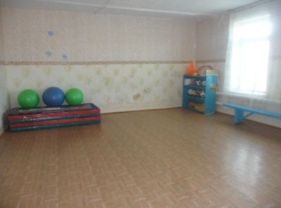
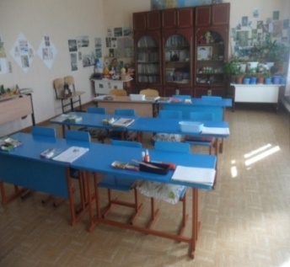
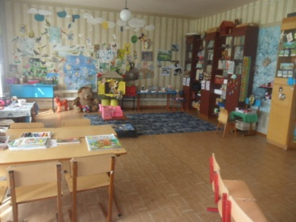
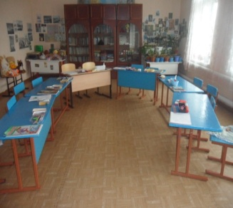
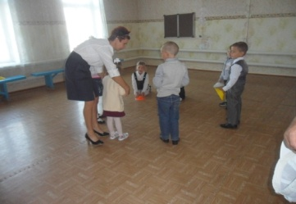
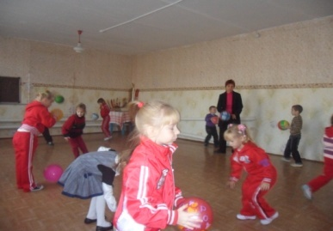
Игровая комната Учебная комната Спортивная комната
При создании предметной среды я руководствовалась следующими принципами, определенными во ФГОС дошкольного образования:
полифункциональности: предметная развивающая среда должна открывать перед детьми множество возможностей, обеспечивать все составляющие образовательного процесса и в этом смысле должна быть многофункциональной;
трансформируемости: предоставляет возможность изменений, позволяющих, по ситуации, вынести на первый план ту или иную функцию пространства;
вариативности: предметная развивающая среда предполагает периодическую сменяемость игрового материала, появление новых предметов, стимулирующих исследовательскую, познавательную, игровую, двигательную активность детей;
насыщенности: среда соответствует возрастным возможностям детей и содержанию образовательной программы;
доступности: среда обеспечивает свободный доступ детей к играм, игрушкам, материалам, пособиям;
безопасности: среда соответствует требованиям по обеспечению надежности и безопасности.

Slide 8
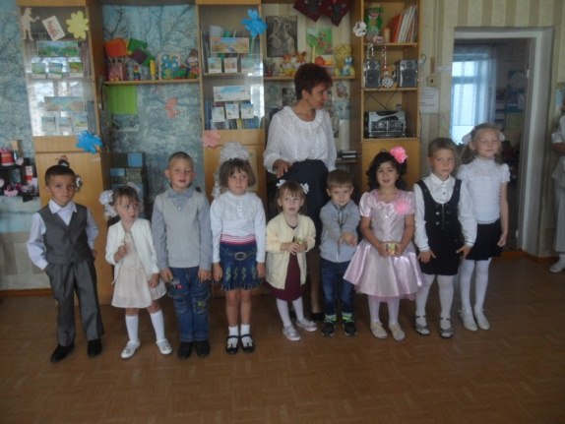
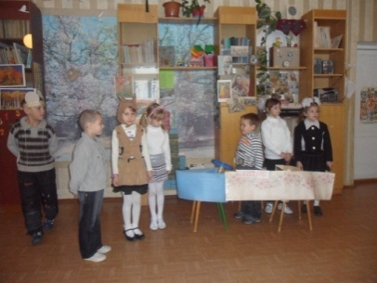
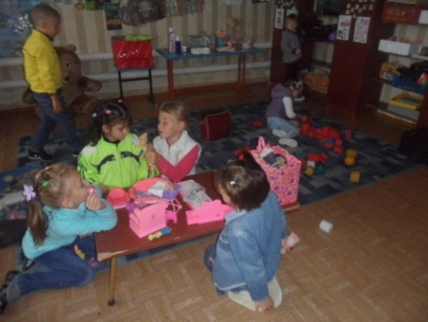
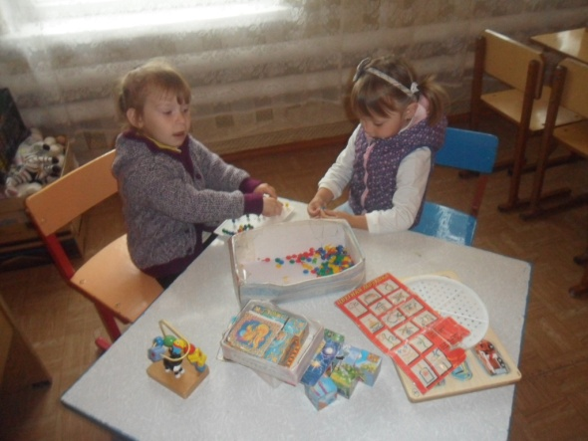
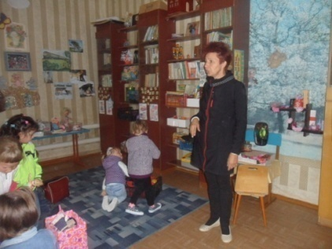
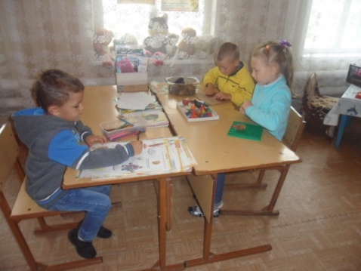
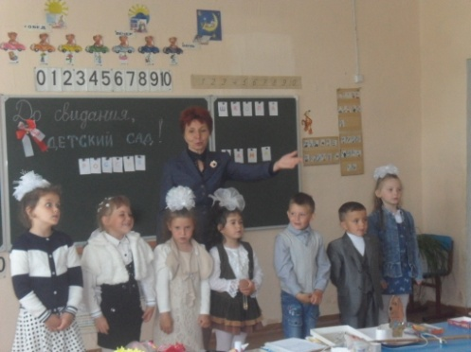
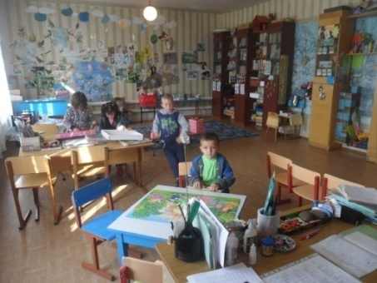
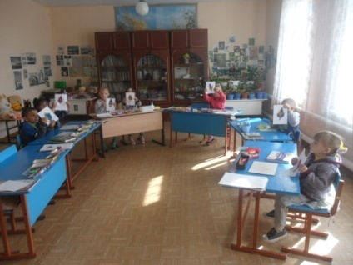

Slide 9
Образовательное пространство оснащено средствами обучения и воспитания (в том числе техническими, соответствующими материалами, в том числе расходным игровым, спортивным, оздоровительным оборудованием, инвентарём. Обеспечена игровая, познавательная, исследовательская и творческая активность воспитанников; экспериментирование с доступными детям материалами; двигательная активность; эмоциональное благополучие детей во взаимодействии с предметно-пространственным окружением; возможность самовыражения детей.
При построении предметно – пространственной среды я также учитывала следующие принципы:
принцип дистанции, позиции при взаимодействии;
принцип активности, самостоятельности, творчества;
принцип стабильности, динамичности;
принцип комплексирования и гибкого зонирования;
принцип эмоциогенности среды, индивидуальной комфортности и эмоционального благополучия каждого ребёнка и взрослого;
принцип сочетания привычек и неординарных элементов в эстетической организации среды;
принцип открытости – закрытости;
принцип учёта половых и возрастных различий детей
Предметно – пространственная развивающая среда организована с учётом требований ФГОС, где чётко прослеживаются все пять образовательных областей:
социально-коммуникативная,
познавательная,
речевая,
художественно-эстетическая,
физическая.

Slide 10
Примерные центры по образовательным областям в свете требований ФГОС
Социально-коммуника тивное развитие: | Познаватель ное развитие: | Речевое развитие: | Художествен-но-эстетическое развитие : | Физическое развитие:
Центр ПДД Центр пожарной безопасности Центр игровой активности (центр сюжетно-ролевых игр) | Центр «Уголок Природы» Центр сенсорного развития Центр конструктивной деятельности Центр математического развития - Центр экспериментиро-вания | Центр речевого развития или уголок речи и грамотности Центр «Здравствуй, книжка!» | Центр ИЗО или уголок творчества -Центр музыкально-театрализован-ной деятельности | Центр физического развития - Спортив- ный уголок «Будь здоров!»

Slide 11
При формировании предметно-развивающей среды в группе, я поставила себе цель выполнять это с минимальными экономическими затратами, поскольку не могу рассчитывать на серьезные материальные вложения в оснащение предметной среды. Я старалась сделать предметно-развивающую среду разнообразной, яркой, информативно богатой, для того чтобы максимально ускорить и облегчить адаптационный период детей в группе кратковременного пребывания, создать эмоционально положительную атмосферу в группе, обеспечить индивидуальное гармоничное развитие ребенка. Форма и дизайн предметов ориентирована на безопасность и возраст детей, а элементы декора легко сменяемы.Пространство комнат организованно в виде хорошо разграниченных зон, оснащенных развивающим материалом, и позволяет детям объединиться подгруппами по общим интересам: конструирование, рисование, ручной труд, лепка, театрально-игровая деятельность, экспериментирование. Все предметы доступны детям, оснащение уголков меняется в соответствии с тематическим планированием образовательной программы, благодаря организации различных игровых зон и уголков с помощью открытых стеллажей, не загромождающих помещение. В группе созданы условия для разных видов детской деятельности (игровой, продуктивной и познавательно-исследовательской). Также в групповой комнате предусмотрено пространство для самостоятельной двигательной активности детей, которая позволяет дошкольникам выбирать для себя дело и занятие по душе и чувствовать себя комфортно, чередовать в течении дня игрушки, пособия.

Slide 12
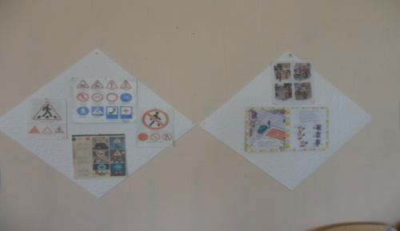
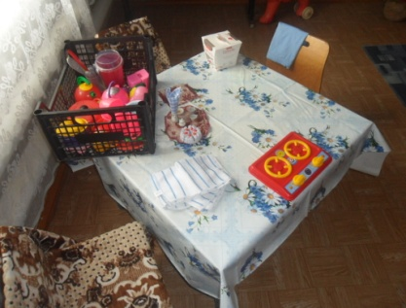
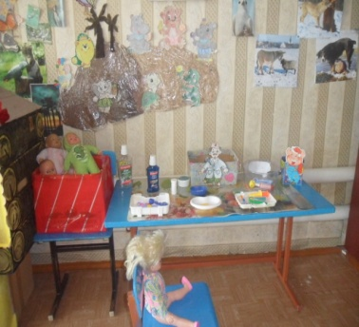
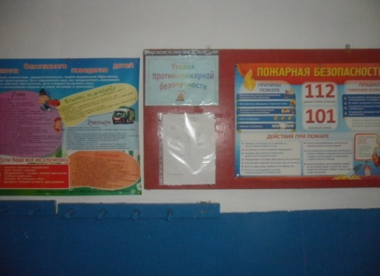
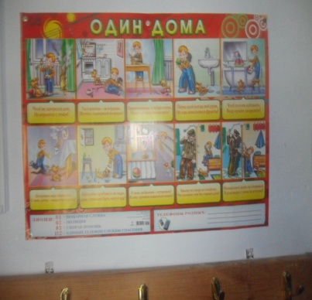
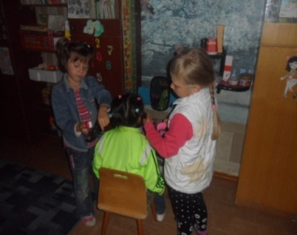
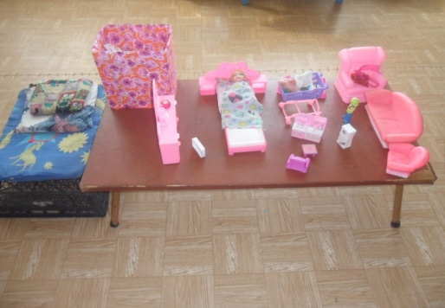
Образовательная область «Социально-коммуникативное развитие» направлено на: усвоение норм ценностей, принятых в обществе; развитие общения и взаимодействия ребенка со взрослыми и сверстниками; формирование положительного отношения и чувства принадлежности к своей семье, к социокультурным нормам, традициям общества и государства; формирование основ безопасного поведения в быту, социуме, природе и т.д.
Центр безопасности Центр сюжетно-ролевых игр

Slide 13
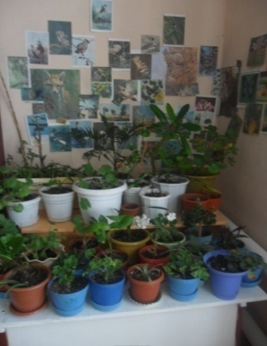
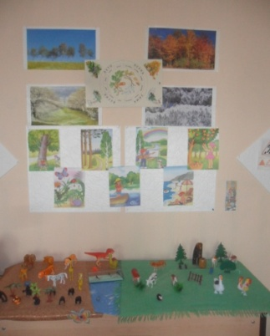
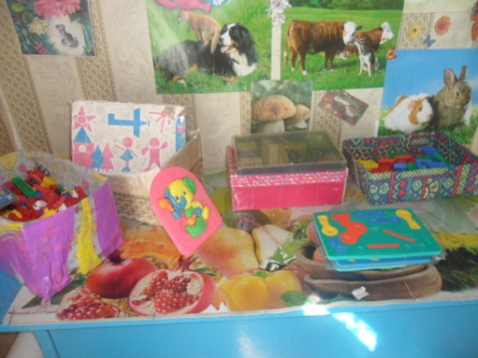
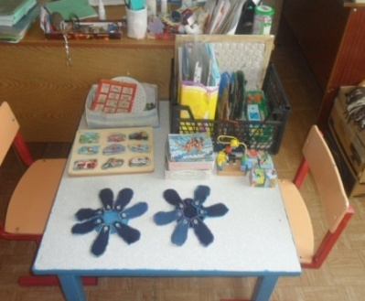
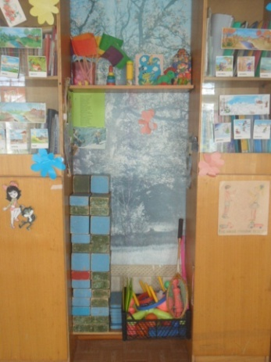
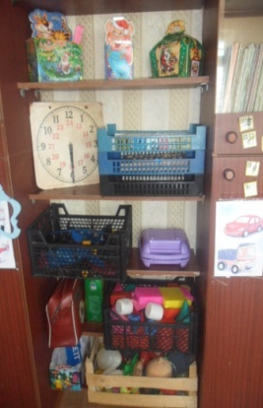
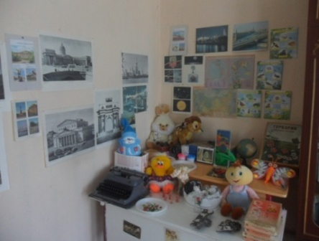
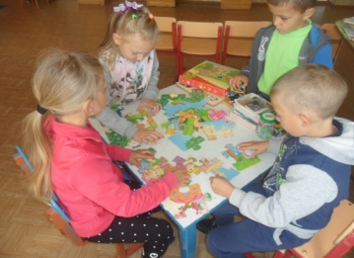
Образовательная область «Познавательное развитие» Развитие познавательных интересов и познавательных способностей детей; развитие воображения и творческой активности4 формирование представлений о себе, объектах окружающего мира, о свойствах и отношениях объектов окружающего мира (форме, цвете. размере . Материалов и т.д.), о малой родине и Отечестве и т.д. (дидактические игры, обучающие и др.).
Центр науки (экспериментальный) Центр строительно-конструктивных игр
Центр сенсорного развития

Slide 14
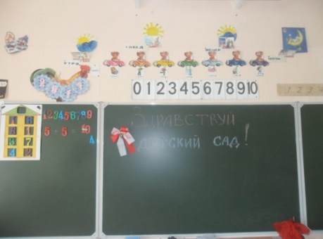
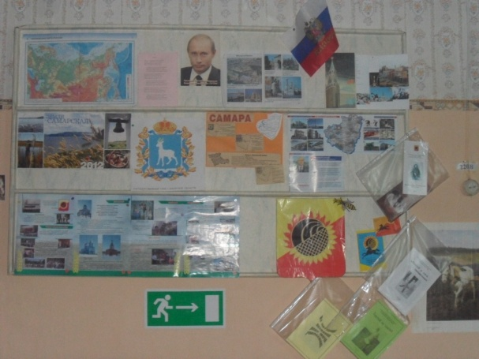
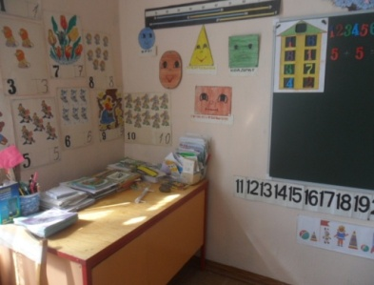
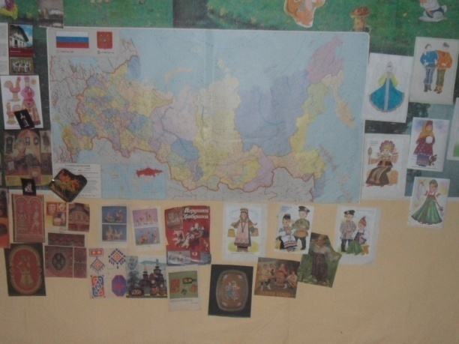
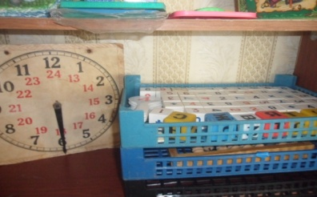
Образовательная область «Познавательное развитие»
Центр математики (игротека)
Патриотический центр

Slide 15
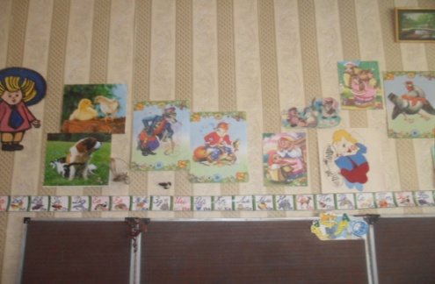
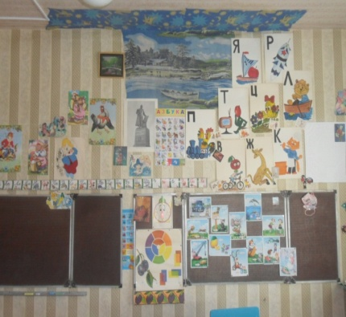
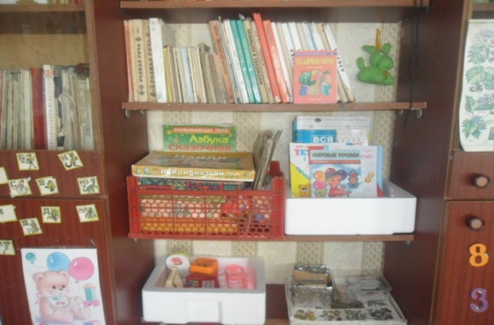
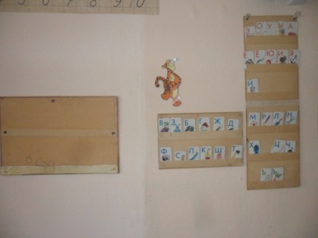
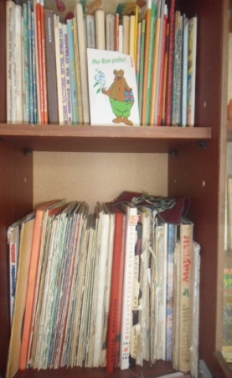
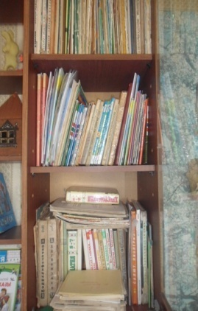
Образовательная область «Речевое развитие» Формирование устной речи и навыков речевого общения с окружающими на основе овладения литературным языком своего народа. Знакомство с книжной культурой.
Центр грамоты Центр книги

Slide 16
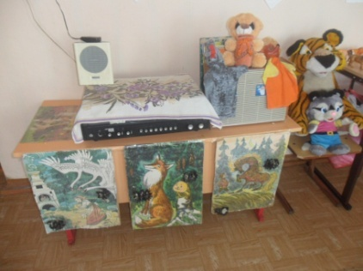
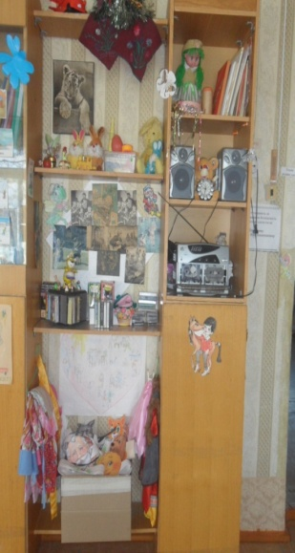
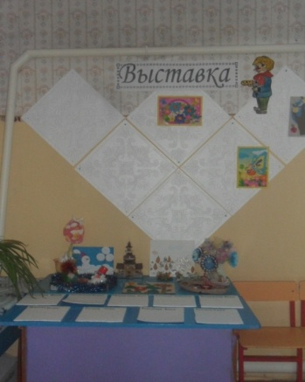
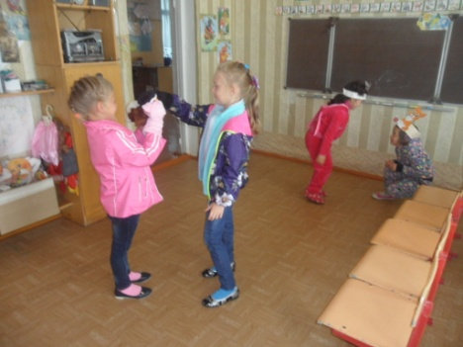
Образовательная область «Художественно- эстетическое развитие» Восприятие музыки, художественной литературы, фольклора; Стимулирование сопереживания персонажам художественных произведений. Реализация самостоятельной творческой деятельности.
Центр творческая мастерская Центр музыкально-театрализованной деятельности

Slide 17
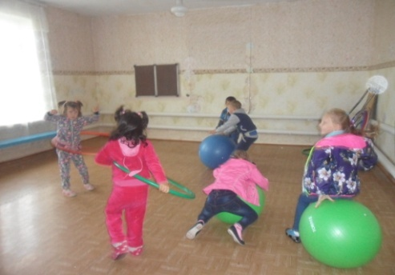
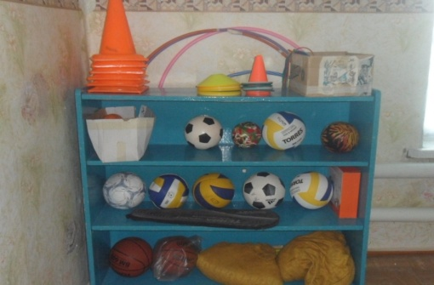
Образовательная область «Физическое развитие» Развитие интереса к физической культуре и спорту, формирование стремления к здоровому образу жизни. Овладение подвижными играми с правилами Становление целенаправленности и саморегуляции в двигательной сфере.
Центр физического развития Спортивный уголок

Slide 18
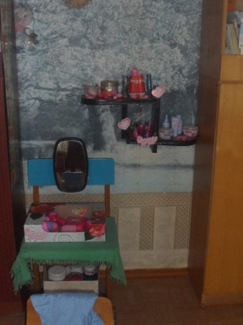
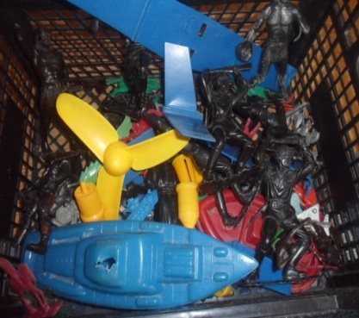
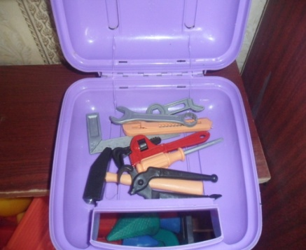
Есть материалы учитывающие интересы мальчиков и девочек, как в труде, так и в игре. Мальчикам -инструменты для работы с деревом, девочкам для работы с рукоделием. Для развития творческого замысла в игре девочкам - предметы женской одежды, украшения, кружевные накидки, банты, сумочки, зонтики и т. п. ; мальчикам - детали военной формы, предметы обмундирования и вооружения рыцарей, русских богатырей, разнообразные технические игрушки. Также имеем большое количество «подручных» материалов (веревок, коробочек, проволочек, колес, ленточек), которые творчески используем для решения различных игровых проблем.

Slide 19
Основным видом самостоятельной деятельности дошкольника является сюжетная игра. Атрибуты к играм мною были подобраны так, чтобы создать условия для реализации интересов детей в разных видах игр. Эстетичность и изысканность оформления, современность материалов вызывают у наших детей желание играть. Подобранный игровой материал позволяет нашим детям комбинировать различные сюжеты, создавать новые игровые образы

Slide 20
Созданная среда вызывает у детей чувство радости, эмоционально положительное отношение к детскому саду, желание посещать его, обогащает новыми впечатлениями, побуждает к активной творческой деятельности, способствует интеллектуальному и социальному развитию детей дошкольного возраста.
Преимущество созданной среды в том, что появилась возможность приобщать всех детей к активной самостоятельной деятельности. Каждый ребенок выбирает занятие по интересам в любом центре, что обеспечивается разнообразием предметного содержания, доступностью и удобством размещения материалов. Мною было отмечено, что воспитанники меньше конфликтуют между собой: редко ссорятся из-за игр, игрового пространства или материалов, поскольку увлечены интересной деятельностью. Положительный эмоциональный настрой моих детей свидетельствует об их жизнерадостности, открытости, желании посещать детский сад.
Поиск инновационных подходов к организации предметно-развивающей среды продолжается, главными критериями при этом являются творчество, талант и фантазия.

